Slide 1
Николай Николаевич Юденич
1862-1933

Slide 2
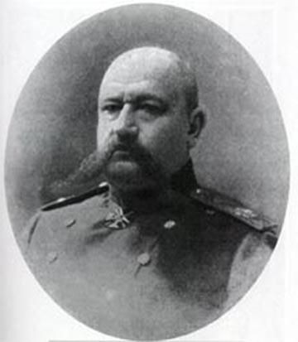
Родился в 1862 г. Сын коллежского советника. Закончил Александровское военное училище. В 1884 г. Николай Юденич выдержал экзамены в элитную Николаевскую академию Генерального штаба, из которой был выпущен «по первому разряду» (и со званием штабс-капитана), что давало серьезные карьерные преимущества. Служил в Варшавском и Туркестанском военных округах, а в 1896 г. - получил в чин полковника.

Slide 3
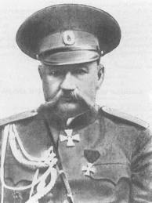
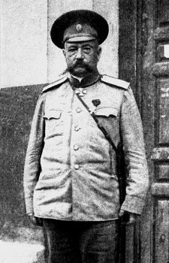
Николай Николаевич отличался «прямотой и даже резкостью суждений, определенностью решений, твердостью в отстаивании своего мнения и полным отсутствием склонности к каким-либо компромиссам».

Slide 4
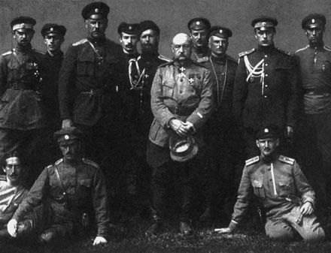
Русско-японскую войну Юденич встретил командиром 18-го стрелкового полка . Сумел несколько раз отличиться. В бою у Сандепу он лично повел начавшие отступать войска в штыковой бой и сумел отбросить противника. В сражении под Мукденом он также водил войска в бой, активно руководил обороной вверенного ему участка и в итоге был тяжело ранен. За отличия его наградили Георгиевским оружием с надписью «За храбрость».

Slide 5
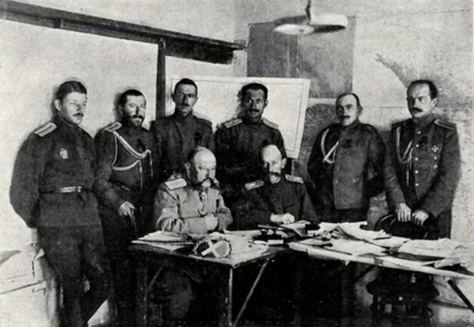
Первую мировую войну встретил начальником штаба Кавказской армии, однако фактически сам руководил ходом всех операций. В декабре 1914 г. временно возглавляя 2-й Туркестанский корпус, благодаря искусному управлению и вниманию к организации связи нанес поражение превосходящим турецким войскам под Сарыкамышем. В 1915 г. назначен командующим Кавказской армии, вел бои у озера Ван, в феврале 1916 г. взял крупную крепость Эрзерум, а в апреле — город Трапезунд. За эти бои получил орден Св. Георгия 2-й степени, став его последним кавалером в истории.

Slide 6
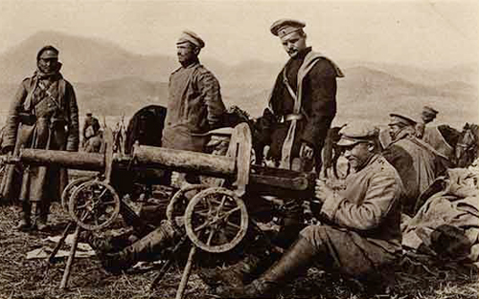
К лету 1916 г. освободил большую часть Западной Армении, тем самым спас многих армян от турецкого геноцида. Не проиграл ни одного крупного сражения в ходе Первой мировой войны, став в итоге самым успешным полководцем русской армии.

Slide 7
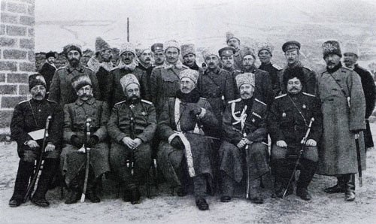
Девиз Н.Н. Юденича был следующим:
Только тот достоин жизни этой, кто на смерть всегда готов.
Риск генерала Юденича - это смелость творческой фантазии, та смелость, какая присуща только большим полководцам.

Slide 8
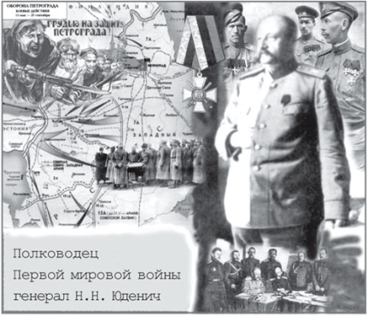
Юденичем был разработан план прорыва вражеского фронта в районе Эрзерума и захвата этой крупнейшей крепости.
Стоит признать, что Н.Н. Юденич мастерски провел подготовку операции и учел недостатки, выявленные в предыдущих сражениях. Он сумел достойнейшим образом наладить работу тыла, создать новые линии связи и подготовить систему дорожных коммуникаций. Особое внимание было обращено на снабжение солдат: все они были обеспечены теплой маскировочной одеждой, специальными очками (которые защищали от блеска снега), а также запасом дров. Создали даже метеорологическую станцию для оперативного мониторинга изменения погоды.

Slide 9
Беспрецедентными были меры по сохранению подготовки войск в секрете: Юденич прибегнул в масштабной дезинформации противника. Он незашифрованной телеграммой передал приказание 4-й дивизии о переброске ее в Персию и снял ее с фронта. Более того, начал раздавать отпуска офицерам с фронта, а также массово разрешать офицерским женам прибывать на театр боевых действий по случаю Нового Года.

Slide 10
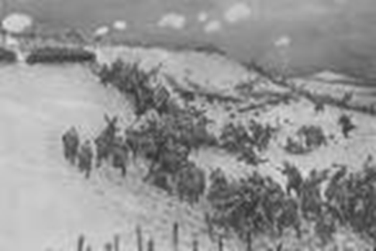
Была инициирована закупка животных с целью убедить противника, будто наступление планируется на багдадском направлении. До последнего не раскрывалось нижестоящим штабам и содержание планируемой операции. А за несколько же дней до ее начала был полностью закрыт выезд всем лицам из прифронтовой полосы, что помешало турецким разведчикам донести об окончательных приготовлениях русских.
Все это возымело воздействие на противника. Незадолго до нашего наступления командующий 3-й турецкой армии вообще уехал в Стамбул.
Наступление развернулось в середине января 1916 г. Сначала Юденич нанес отвлекающий удар в Пассинской долине, а затем повел основное наступление на ольтинском и эрзерумском направлениях.
В прорванный участок фронта оперативно была направлена Сибирская казачья бригада. При этом сам Николай Николаевич успешно маневрировал резервами, наладив жесткое управление войсками и держа ситуацию под контролем. В итоге турки бежали.

Slide 11
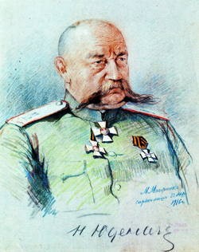
Дальнейшая судьба Юденича сложится печально. После Октябрьской революции Николай Николаевич перейдет на нелегальное положение. Проживая в Петрограде, он будет пытаться создать подпольную военную организацию. Сначала примкнет к прогерманским монархическим кругам, однако после поражения Германии в войне станет выстраивать отношения с союзниками. В начале 1919 г. он становится лидером Белого движения на Северо-западе, а в дальнейшем получает признание своих полномочий со стороны А.В. Колчака. В конце января 1920 г. он издаст приказ о ликвидации Северо-Западной армии, а сам эмигрирует. Скончался Н.Н. Юденич в 1933 г. на чужбине - в Каннах во Франции.

